Slide 1
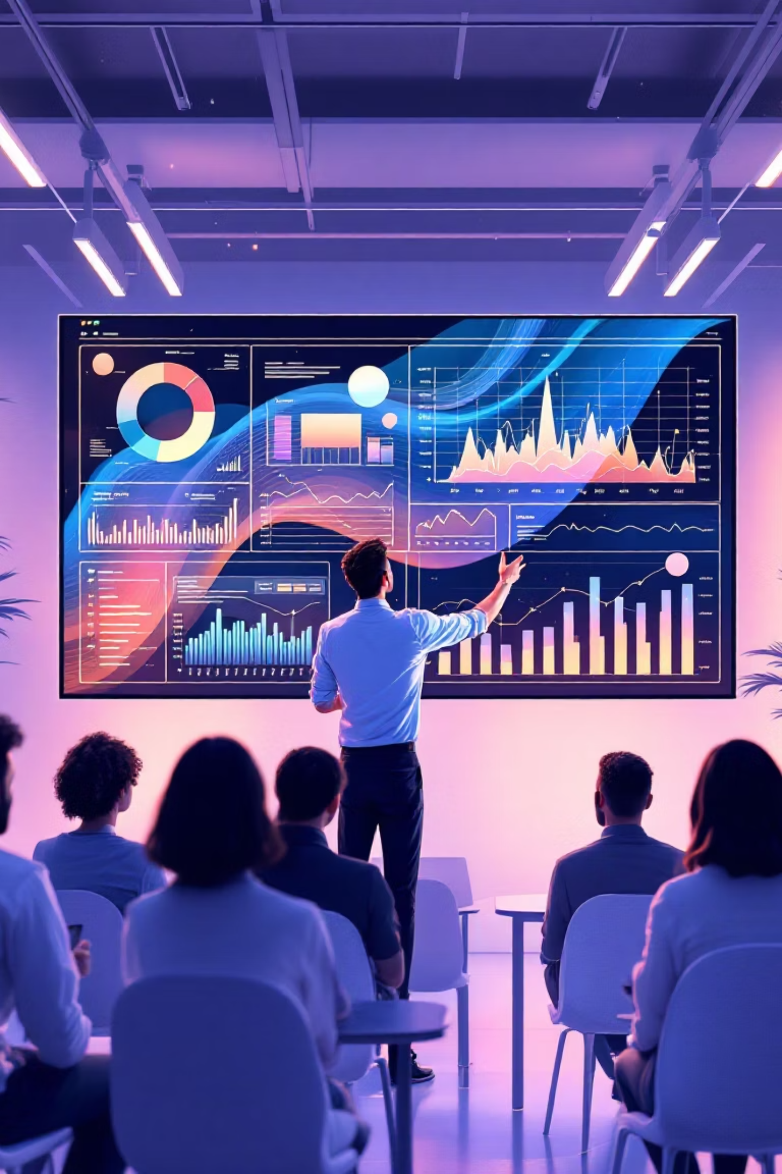

Introduction à l’intelligence artificielle

Slide 2
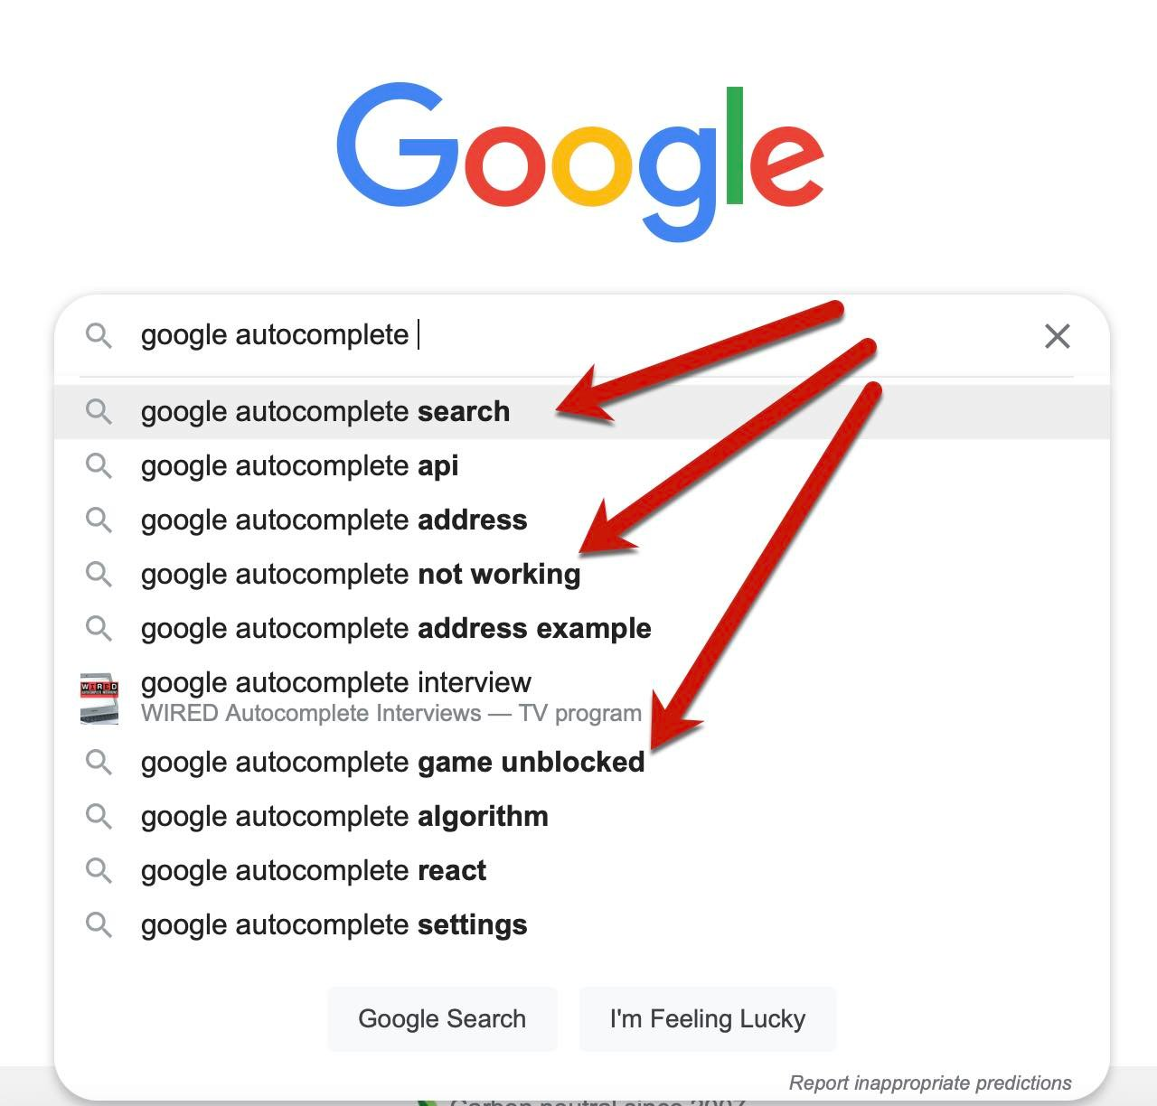
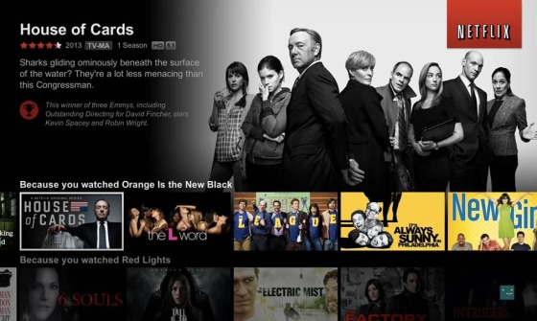
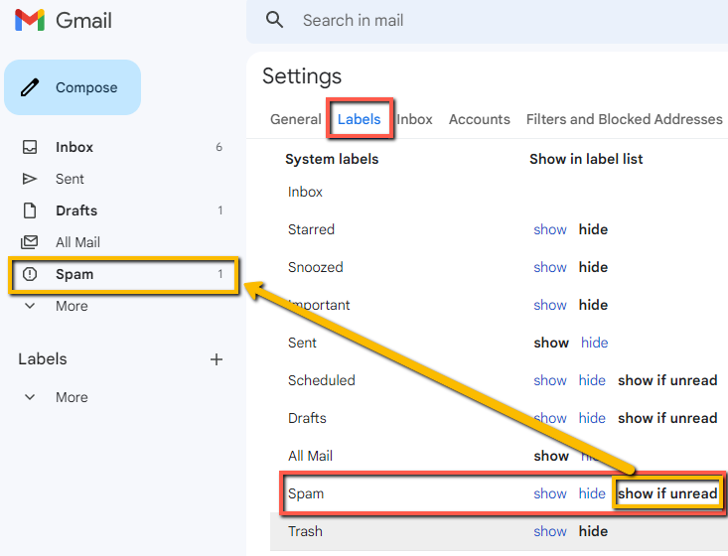
Le ML invisible de votre quotidien
🧠 L’Intelligence Artificielle, vous l’utilisez déjà… tous les jours.
Email en spam → Machine Learning
Google search autocomplete suggestions
Netflix recommendation screen for you

Slide 3
Introduction - Qu'est-ce que l'IA ?
Bienvenue dans le monde de l'Intelligence Artificielle
Définition simple : Des machines qui pensent et agissent comme des humains
Deux super-pouvoirs :
Apprendre par elles-mêmes
Résoudre des problèmes
Ce qui était impossible hier est devenu réalité aujourd'hui"

Slide 4
Le mur de la programmation classique
Ce qu'on savait faire... et ce qu'on ne savait PAS faire
✅ FACILE à programmer :
❌ IMPOSSIBLE à programmer (avant) :
Trier une liste de noms
Reconnaître votre visage sur une photo
Calculer le chemin le plus court sur GPS
Comprendre ce que vous dites à voix haute
Faire des calculs mathématiques
Traduire une conversation en temps réel
Le Problème Fondamental
"Pourquoi ? Trop de possibilités, impossible d'écrire toutes les règles à la main !"

Slide 5
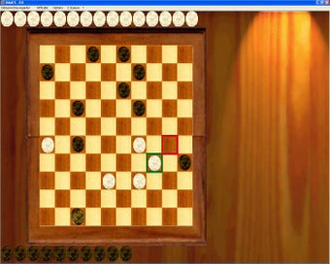
L'exemple du jeu de dames
Un exemple concret : jouer aux dames
Le défi :
Pour un humain → Facile
Pour un ordinateur classique → Mission impossible !
Pourquoi ?
Nombre quasi-infini de coups possibles
Impossible d'écrire un programme avec toutes les règles
Chaque partie est différente
La Solution
Ne plus coder les règles...
Laisser la machine apprendre toute seule en jouant !

Slide 6
Naissance de l'apprentissage automatique (ML)
L'apprentissage automatique : une révolution
L'idée géniale : Au lieu de programmer toutes les règles... On laisse la machine apprendre par elle-même !
Comment ?
On lui donne des exemples
Elle apprend de ses erreurs
Elle s'améliore avec l'expérience
Analogie :
"C'est comme un enfant qui apprend à faire du vélo : on ne lui explique pas la physique de l'équilibre,
il apprend en pratiquant et en tombant."

Slide 7
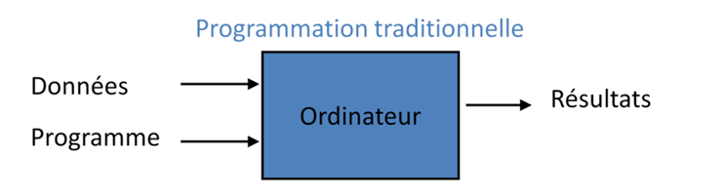
Programmation classique VS Machine Learning
Deux façons de penser complètement différentes
AVANT - Programmation classique :
Vous donnez les règles (écrites par un humain)
Vous donnez les données
L'ordinateur applique les règles
= Résultat

Slide 8
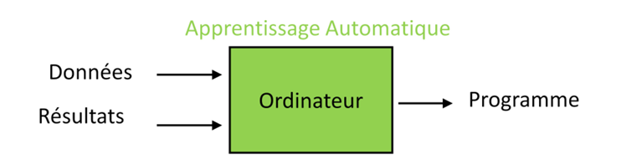
SLIDE 7 : Programmation classique VS Machine Learning
Deux façons de penser complètement différentes
MAINTENANT - Machine Learning :
Vous donnez les données
Vous donnez le résultat attendu
La machine trouve elle-même les règles !
= Apprentissage
Message clé : "Les règles ne sont plus figées, elles évoluent avec les données"

Slide 9
Le carburant de l'IA : les données
Pourquoi l'IA explose aujourd'hui ?
La réponse : L'EXPLOSION des données !
D'où viennent ces données ?
Chaque clic sur internet
Vos likes sur les réseaux sociaux
Vos achats en ligne
Vos recherches Google
Vos déplacements GPS
"Seulement une infime partie de ces données est analysée !"
Le nouveau métier : Data Mining = "Creuser dans les données comme un mineur"

Slide 10
Exemple - Vos clics racontent votre histoire
Ce que vos clics révèlent sur vous
Chaque clic sur internet est une information :
Qu'est-ce qui vous intéresse ?
Quand vous connectez-vous ?
Combien de temps restez-vous ?
Qu'achetez-vous ?
Le résultat : Les entreprises utilisent le ML pour :
Vous recommander des produits
Personnaliser les publicités
Améliorer leurs services
Exemple concret : Netflix sait quel film vous allez aimer !

Slide 11
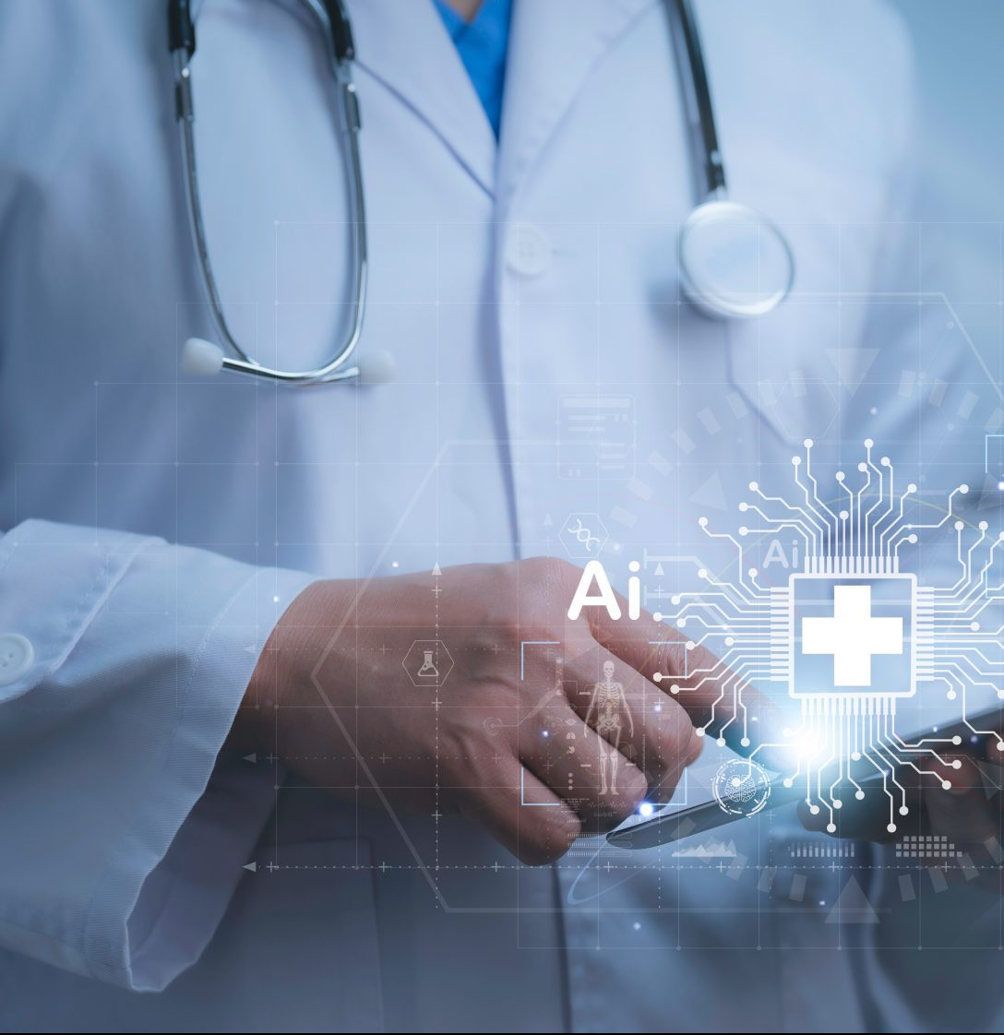
L’IA au service de la santé
Des millions de dossiers patients analysés instantanément
pour identifier des corrélations invisibles à l'œil humain.
Détecter des maladies plus tôt
Prédire les risques de santé
Proposer les meilleurs traitements
Accélérer la recherche médicale

Slide 12
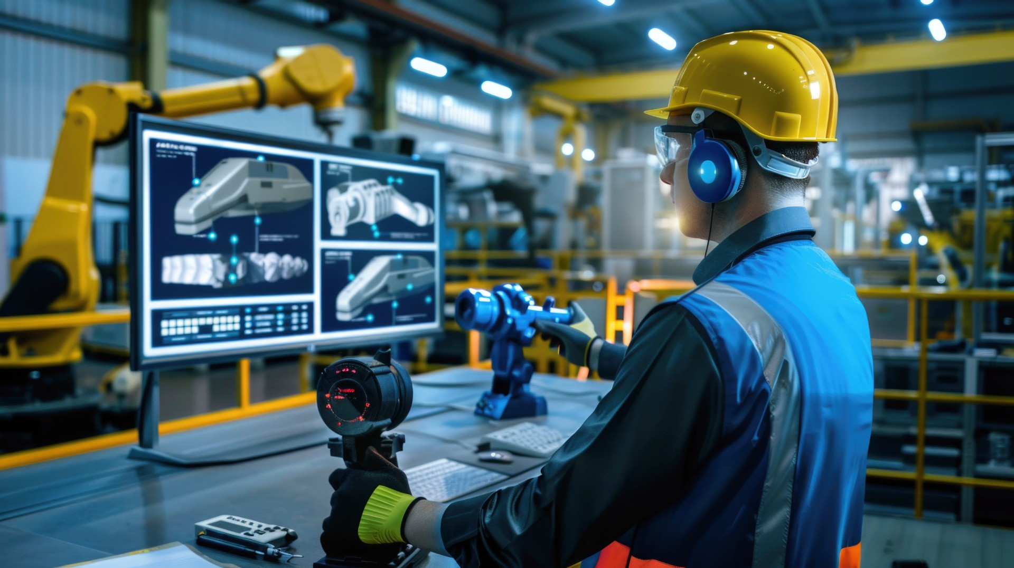
Applications en ingénierie
Les domaines touchés :
Construction
Aéronautique
Automobile
Énergie
Télécommunications
Le point commun : Énormément de données à analyser
pour améliorer les performances

Slide 13
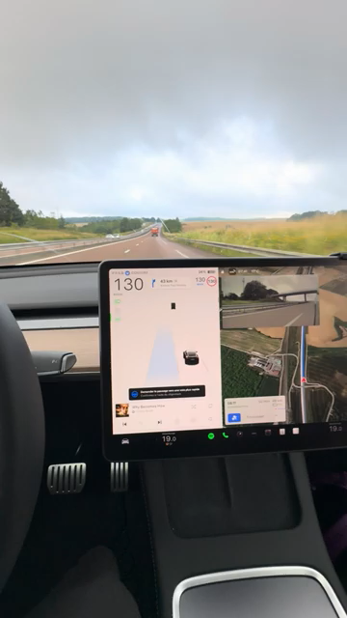
Conduite autonome
Les défis de la conduite autonome :
Détecter les piétons
Reconnaître les panneaux
Anticiper les autres voitures
Réagir en une fraction de seconde
Décider : tourner ? freiner ? accélérer ?

Slide 14
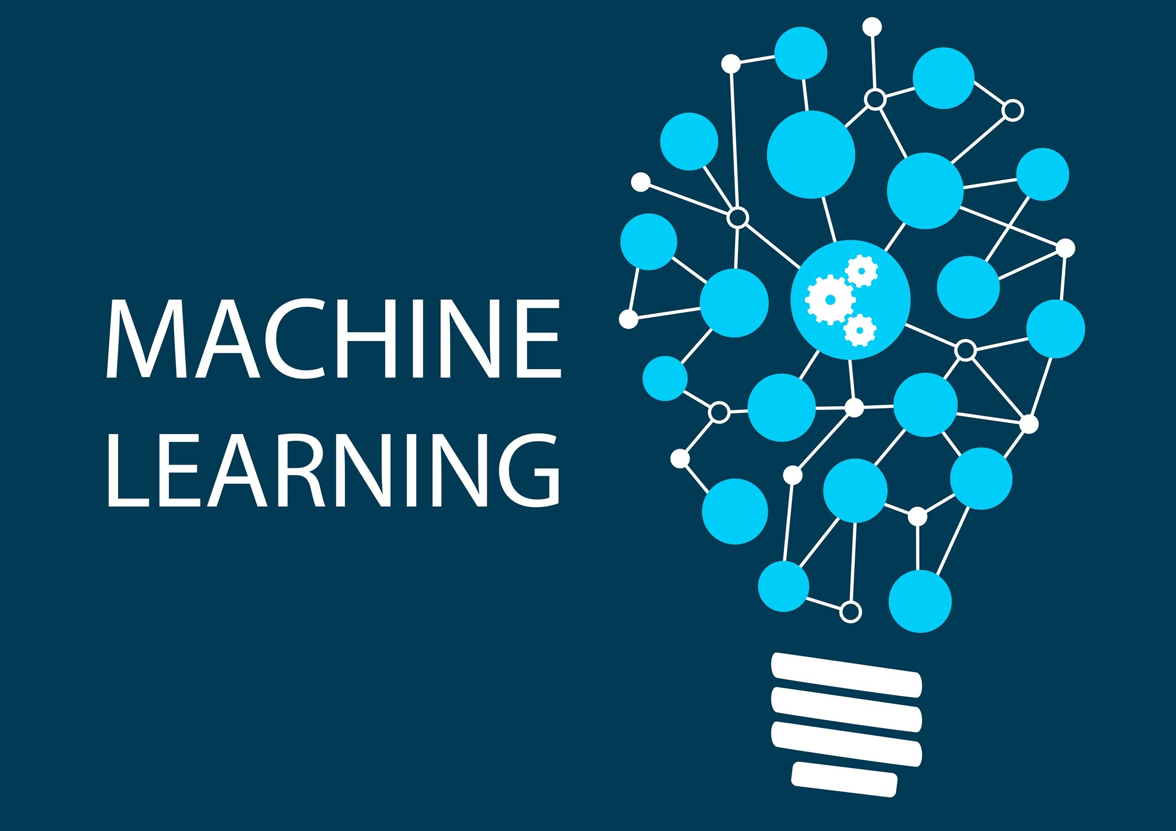
Qu’est ce que
le machine learning

Slide 15
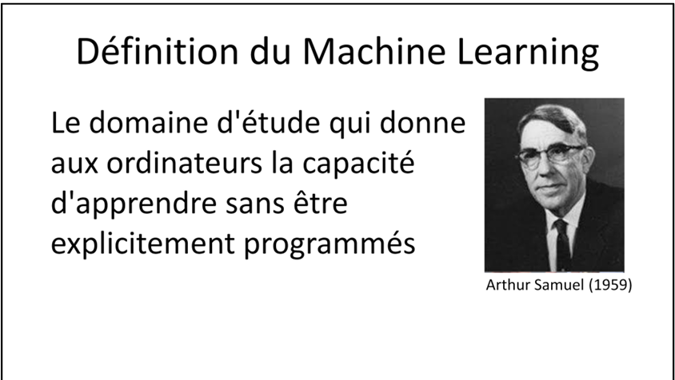
Qu'est-ce que le machine learning
Son exploit :
Années 1950
Crée un programme qui joue aux dames
Le programme apprend tout seul en jouant
Finit par battre son créateur et des joueurs expérimentés !
Exploit remarquable pour l'époque

Slide 16
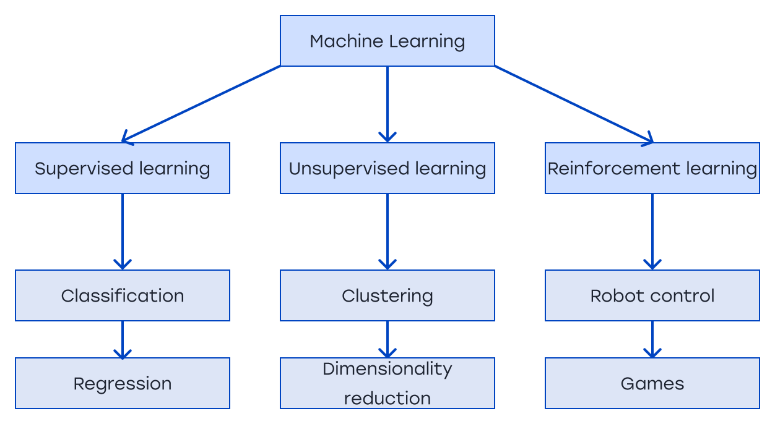
Les deux grandes familles du ML

Slide 17
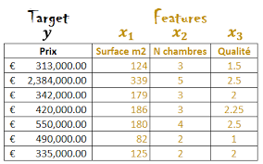
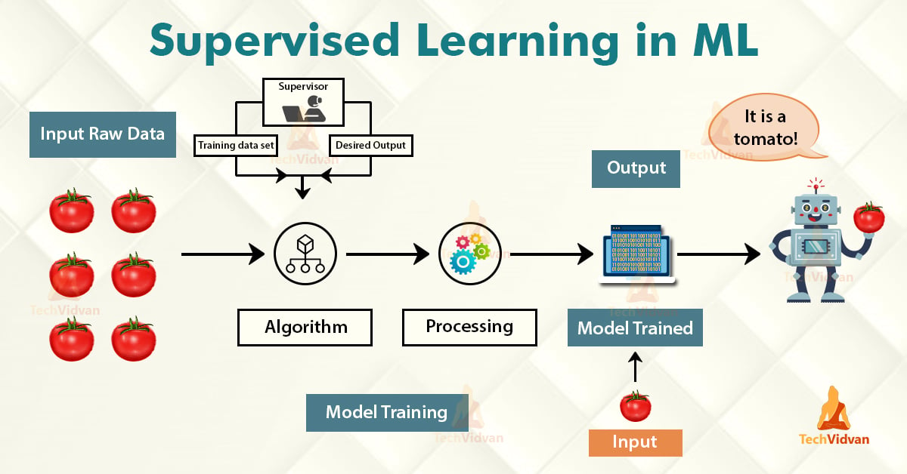
🎓 APPRENTISSAGE SUPERVISÉ :
On donne les bonnes réponses à l'algorithme
Comme un professeur qui enseigne avec des exemples corrigés
L'algorithme apprend en comparant ses réponses aux vraies réponses

Slide 18
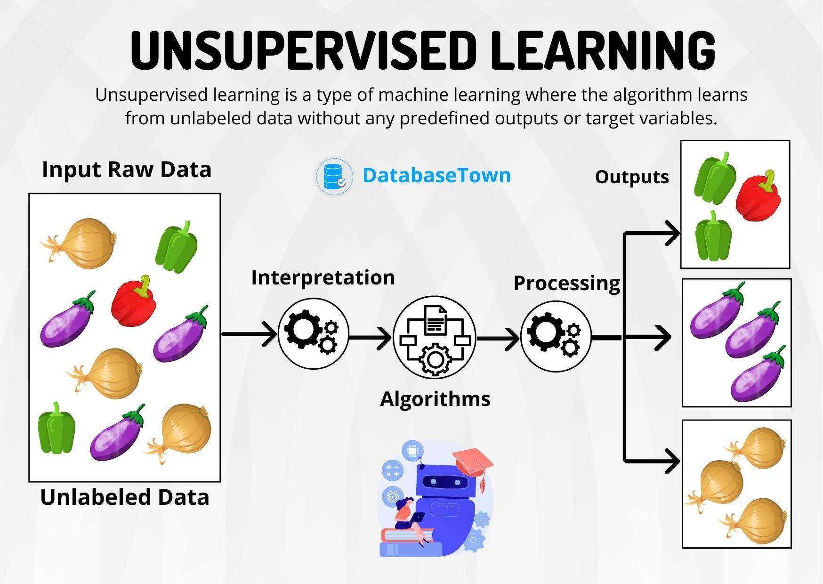
Unsupervised Learning Clustering
Qu'est-ce que c'est ? Un algorithme d'apprentissage non supervisé qui regroupe automatiquement des données similaires
Quand l'utiliser ?
Quand vous avez des données sans étiquettes
Quand vous voulez découvrir des patterns cachés
Quand vous ne savez pas combien de groupes
Applications courantes :
📰 Regrouper des articles par thème
👥 Segmenter des clients
🖼️ Organiser des photos
🔧 Optimiser des systèmes
🌐 Analyser des réseaux sociaux

Slide 19
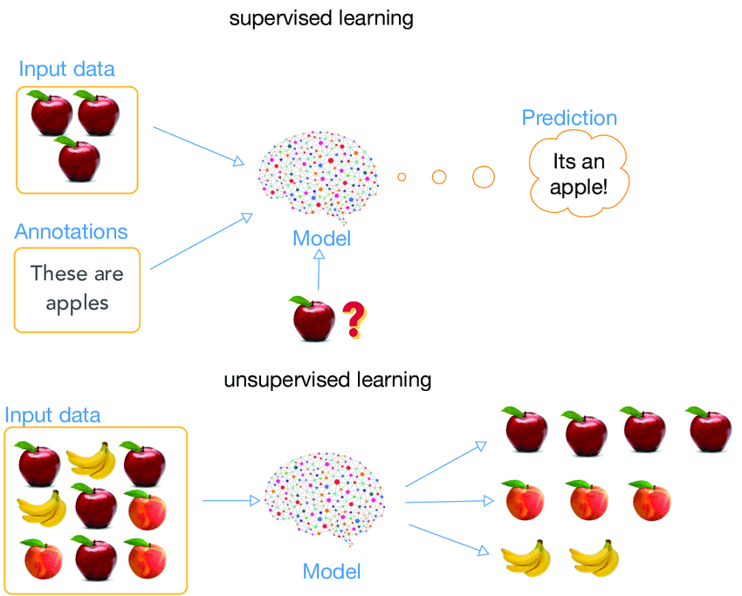
Conclusion

